Slide 1
PHÒNG GD & ĐT QUẬN BÌNH THẠNH
TRƯỜNG TIỂU HỌC BẠCH ĐẰNG
NHIỆT LIỆT CHÀO MỪNG
QUÝ THẦY CÔ VỀ DỰ GIỜ LỚP 5A
Giáo viên : Hoàng Thị Hồng Nhung

Slide 2
TIẾNG VIỆT 5 – TUẦN 3
Chủ điểm: Khung trời tuổi thơ
Bài 6
TIẾNG VƯỜN

Slide 3
TRÍ NHỚSIÊU CẤP

Slide 5
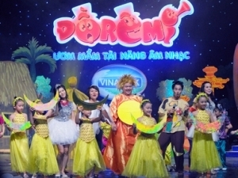
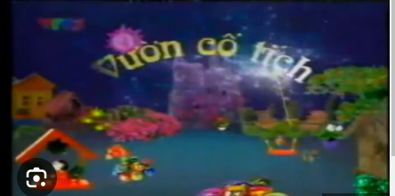

Slide 6
Thứ Sáu, ngày 27 tháng 9 năm 2024
Tiết 2 – Nói và nghe
GIỚI THIỆU MỘT CHƯƠNG TRÌNH TRUYỀN HÌNH HOẶC MỘT HOẠT ĐỘNG DÀNH CHO THIẾU NHI
Trang 34

Slide 7
BÀI 1- Trang 34
Giới thiệu với bạn về một chương trình truyền hình hoặc một hoạt động dành cho thiếu nhi dựa vào gợi ý

Slide 9
Mình muốn giới thiệu về chương trình …
Ghi chép lại một số thông tin

Slide 10
GỢI Ý
1. Tên chương trình,
tên hoạt động
5. Cảm xúc, cảm nhận
2. Lịch phát sóng,
thời gian tổ chức
Cách giới thiệu
4. Ý nghĩa
3. Nội dung chương trình

Slide 11
YÊU CẦU
1
2
Lần lượt giới thiệu chương trình hoặc hoạt động
Lắng nghe, nhận xét, bổ sung
3
Ghi lại một số thông tin mà con cảm thấy thú vị vào vở

Slide 12
1
+ Nội dung phong phú, hấp dẫn
2
3
4
+ Nói to, rõ ràng
+ Cử chỉ, điệu bộ phù hợp
+ Sử dụng phương tiện hỗ trợ hiệu quả

Slide 13
THẢO LUẬN NHÓM

Slide 15
NHẬN XÉT

Slide 16
Tài năng nhí Bạch Đằng

Slide 17
1
+ Nội dung phong phú, hấp dẫn
2
3
4
+ Nói to, rõ ràng
+ Cử chỉ, điệu bộ phù hợp
+ Sử dụng phương tiện hỗ trợ hiệu quả

Slide 18
TRÌNH DIỄN

Slide 19
BÌNH CHỌN

Slide 20
Khi xem các chương trình truyền hình, em cần lưu ý điều gì?
Tìm hiểu nó có phù hợp với lứa tuổi của mình hay không?

Slide 21
Khi xem các chương trình truyền hình, em cần lưu ý điều gì?
Cần xem với khoảng cách vừa đủ, không được ngồi quá gần và xem trong khoảng thời gian thích hợp.

Slide 22
Tham gia hoạt động để biết nhiều kiến thức hay và bổ ích.
Hoạt động có đảm bảo an toàn hay không?
Khi tham gia các hoạt động dành cho thiếu nhi, chúng ta cần chú ý điều gì?

Slide 23
Chia sẻ bài học với người thân.
Chuẩn bị bài mới

